Slide 1
인터페이스 개발 프로젝트 기획안
+
COVID 19
한눈에 보는 코로나 안심지역 플랫폼
4팀
팀이름: 코딩해조
팀장: 윤상원
팀원: 진수정, 공하영, 강용

Slide 2
INDEX
목차
+
COVID 19
PART 1
PART 2
PART 3
PART 4
주제선정이유
홈페이지 주요 기능
홈페이지 구상
프로젝트 개발일정/팀원역할

Slide 3
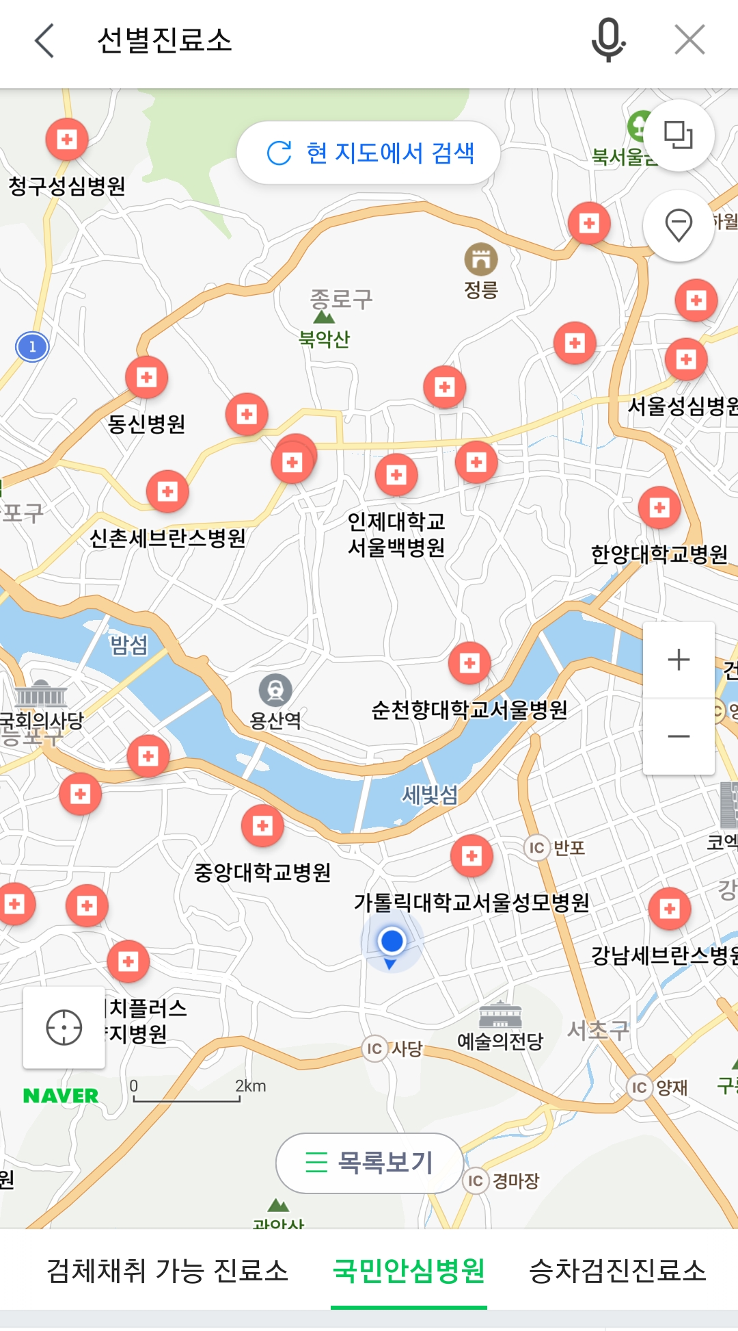
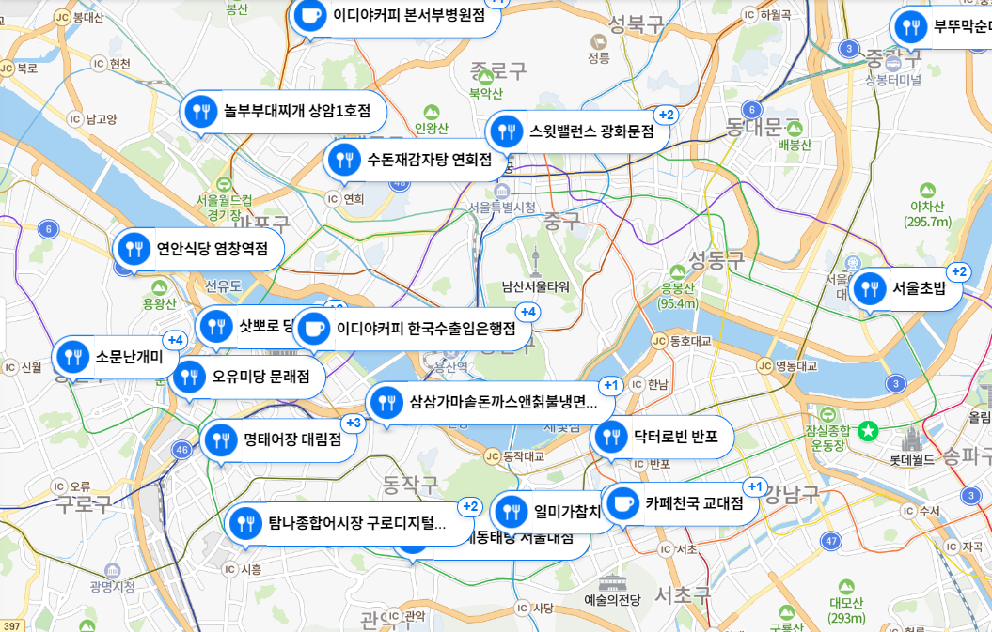
PART 2
주제 선정 이유
선정이유: 코로나19가 언제, 어디서 감염될지 모르는 상황 속에 국민들의 불안이 나날이 커져가고 있습니다. 이를 해결하고자 우리 생활 주변(서울지역)에 놓인 위험도를 한눈에 파악할 수 있도록 웹을 구축하고자 합니다.
기존 포털사이트의 정보를 일일이 찾아야 하는 사용자들의 번거로움은 덜고, 편리성을 높이기 위해 매일 변화하는 확진자 수와 선별 진료소, 안심 식당 및 병원 관련 내용을 통합적으로 담았다. 공공 데이터 기반의 코로나19 안심 지역 정보를 제공해 감염에 대한 위험을 줄이고, 일상 곳곳에서 불편했던 점들을 해소시키는 것이 목표이다. 사회적 거리 두기와 함께 철저한 개인위생 준수를 위해 현재 시점에서 가장 필요한 서비스라 생각해 이를 선정했다.

Slide 4





PART 2
홈페이지 주요 기능
“
“
“
“
“
회원가입/ 로그인 구현
API 활용 코로나 관련 정보 제공
검색 창과 버튼을 통한 분류작업
게시판 기능
(추천 장소)
지도 검색, 위치 서비스
(카카오 맵)
”
”
”
”
”

Slide 5
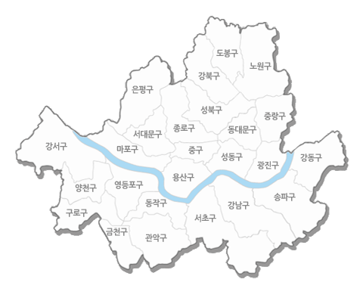

PART 3
홈페이지 구상 – 코로나 API
서울시 코로나 확진자 현황
HOME
안심식당
선별진료소
안심병원
게시판
로그인
333명
31명
323명
9명
83명
43명
3명
2명
32명
8명
93명
3명
10명
13명
3명
79명
31명
37명
33명
72명
93명
333명
23명
32명
6명

Slide 6
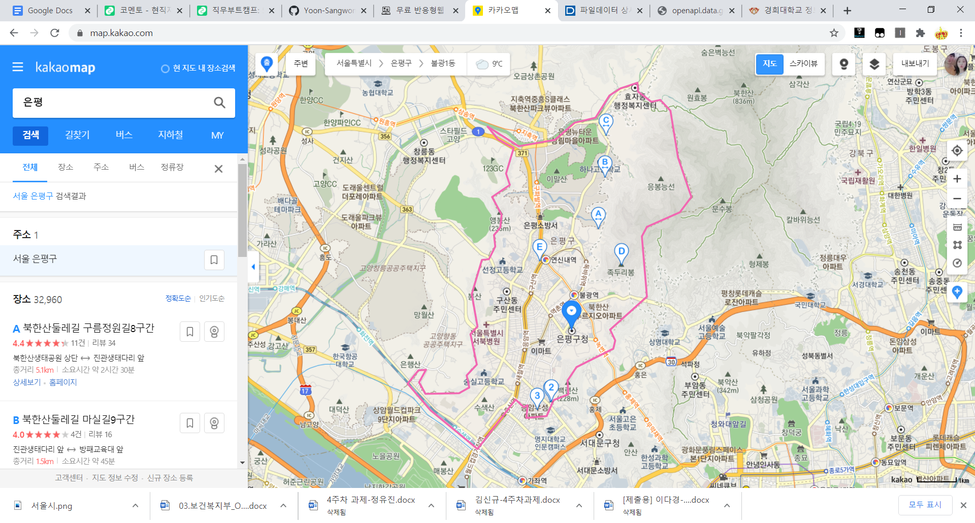
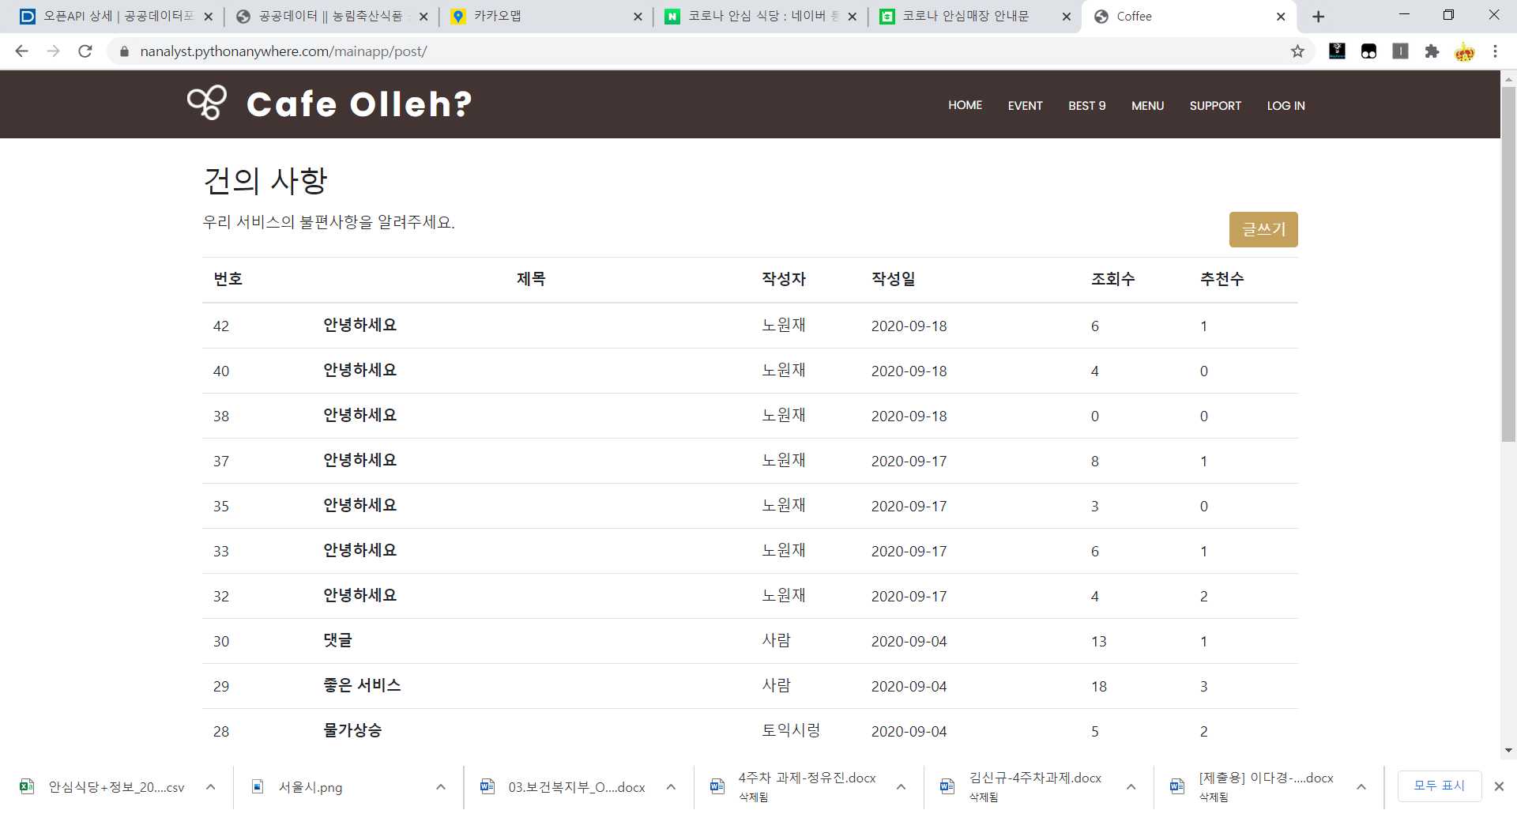
PART 3
홈페이지 구상 – 안심식당
안심 식당
HOME
안심식당
선별진료소
안심병원
게시판
로그인
주소를 입력하세요
강동구
강서구
광진구
동작구
서초구
강남구
강동구
강서구
강동구
강서구
강동구
강서구
추천 수 Top5
★★★★★
★★★★★
★★★★
★★★
★★★★

Slide 7
PART 3
홈페이지 구상
선별진료소 및 안심병원
HOME
안심식당
선별진료소 및 안심병원
게시판
로그인
선별 진료소
안심병원

Slide 8
PART 3
홈페이지 구상 - 게시판
게시판
HOME
안심식당
선별진료소 및 안심병원
게시판
로그인

Slide 9
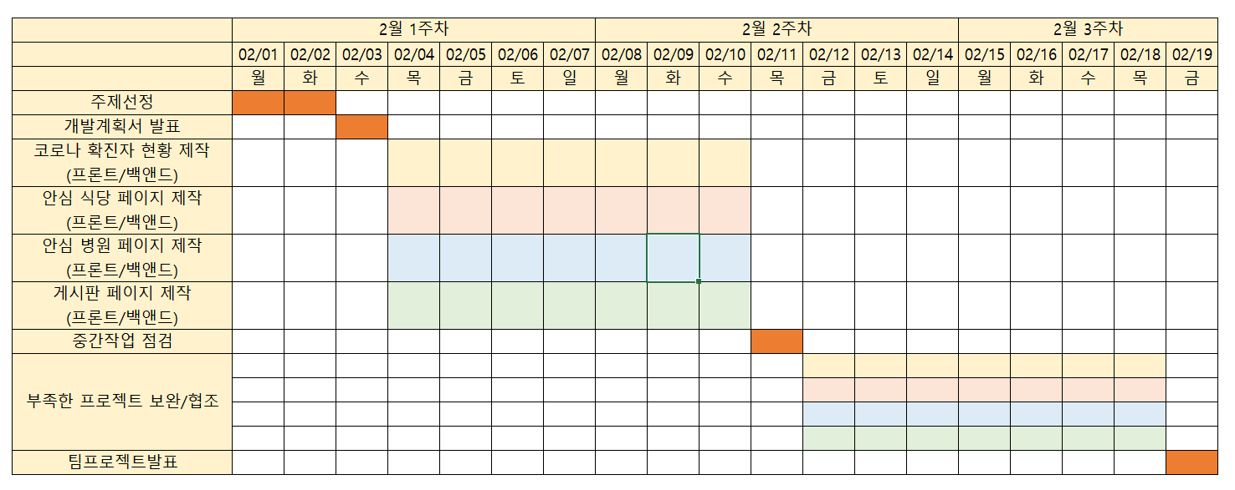
PART 4
진수정
프로젝트 개발일정/팀원역할
윤상원
강용
공하영

Slide 10
인터페이스 개발 프로젝트 기획안
+
Thank you

